Slide 1
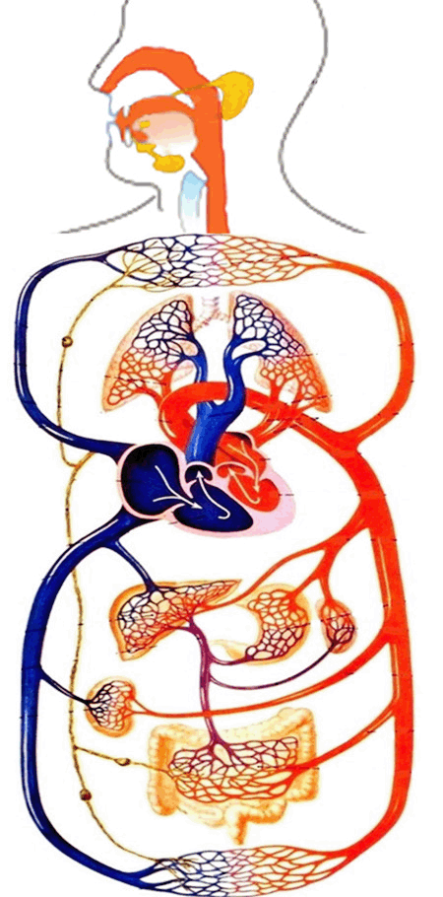

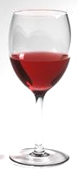



为什么人酒喝多了会醉？
酒的主要成分是乙醇
酒
乙醇脱氢酶
乙醛会刺激
肾上腺素等的分泌，刺激神经系统，进而出现头痛、头晕、嗜睡、呕吐等
乙醛脱氢酶

Slide 2



高二化学
第三章 烃的含氧衍生物

Slide 3

一、醛类
从结构上看，由烃基（或氢原子）跟醛基相连而成的化合物叫醛。
O
R
或 R-CHO
C
H
1.醛的分类
一元醛
二元醛
多元醛
饱和醛
不饱和醛
醛
饱和一元醛通式：C_{n}H_{2n}O (Ω=1)

Slide 4
2.醛的同分异构现象
除本身的碳架异构外，醛与酮、烯醇、环醇互为同分异构体。
如：C₃H₆O
O
O
CH₃-CH₂-C-H
CH₃-C-CH₃
CH₂＝CH-CH₂-OH
-OH

Slide 5
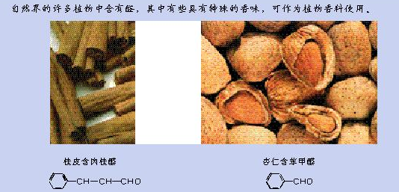
3.自然界的醛类物质

Slide 6
3.醛类代表物
O
H
O
H
C
H
C
C
H
H
H
甲醛
乙醛
H
H
O
……
H
C
C
C
H
H
H
丙醛

Slide 7
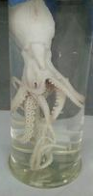
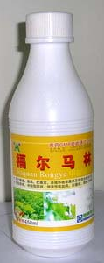
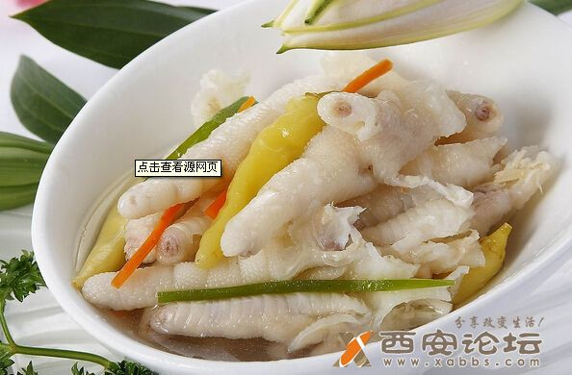
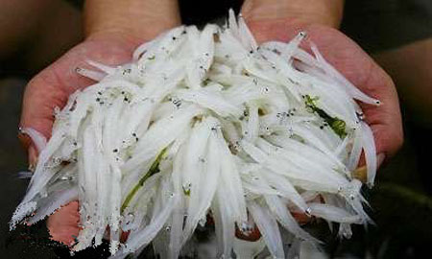
O
甲醛
H
C
H
（也叫蚁醛，分子结构最简单的醛）
无色、有刺激性气味的气体，易溶于水，
（35%~40%的甲醛水溶液叫做福尔马林）
用途：浸制标本，制药，香料，燃料。

Slide 8
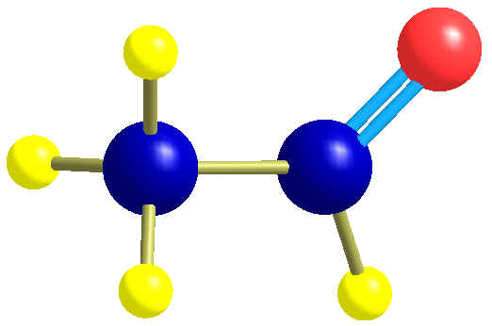
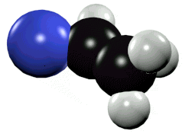

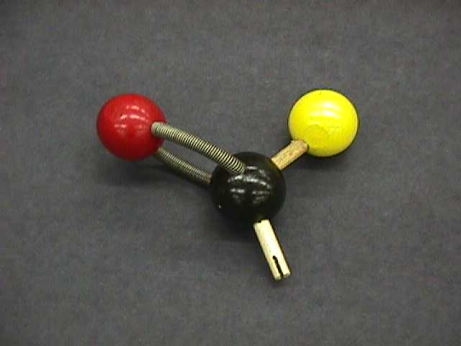
二、乙醛（代表物）
1.乙醛分子结构
分子式： C₂H₄O
H O
H—C—C—H
H
球棍模型
结构式:
O
CH₃—C—H 或 CH₃CHO
结构简式：
O
官能团:
(醛基)
C
H
比例模型

Slide 9

2.乙醛的物理性质
乙醛是无色、有刺激性气味的液体，密度比水小，沸点是 20.8℃，易挥发，易燃烧，能和水、乙醇、乙醚、氯仿等互溶。

Slide 10
分子结构 ●官能团
H
O=
醛基
－
H－C－C－H
－
H
醛
基
可加成, 发生还原反应
易被氧化(受羰基的影响)

Slide 11
3.乙醛的化学性质
1、加成反应
(1)加成反应(还原反应)：
O=
Ni
△
CH₃—C—H + H—H CH₃CH₂OH
乙醛被还原为乙醇
O
O-H
CH₃-C-H
+H-H
CH₃-C-H
H

Slide 12
乙醛被还原为乙醇
3.乙醛的化学性质
1、加成反应
(1)加成反应(还原反应)：
O=
Ni
△
CH₃—C—H + H—H CH₃CH₂OH
有机物得氧或去氢, 发生氧化反应
有机物失氧或加氢, 发生还原反应
注意：和C＝C双键不同的是，通常情况下，乙醛一般不能和HX、X₂、H₂O发生加成反应。

Slide 13
(2) 氧化反应
①燃烧
点燃
2CH₃CHO + 5O₂ 4CO₂ + 4H₂O
②催化氧化
O=
O=
催化剂
△
2CH₃-C-H + O₂ 2CH₃-C-OH
乙酸

Slide 14
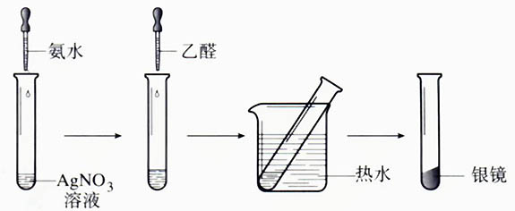
乙醛与银氨溶液的反应
在洁净的试管里加入1 mL2％的AgNO₃溶液，然后一边摇动试管，一边逐滴滴入2％的稀氨水，至最初产生的沉淀恰好溶解为止（这时得到的溶液叫做银氨溶液）。再滴入3滴乙醛，振荡后把试管放在热水中温热。
不久可以看到，试管内壁上附着一层光亮如镜的金属银。
Ag⁺+NH₃·H₂O＝AgOH ↓+ NH₄⁺
AgOH+2 NH₃·H₂O＝[Ag(NH₃)₂]⁺+OH⁻+2H₂O
或:AgOH+2 NH₃·H₂O＝[Ag(NH₃)₂] OH+2H₂O

Slide 15
a .银镜反应---与银氨溶液的反应
③被弱氧化剂氧化
△
Ag(NH₃)₂ ⁺
［ ］
CH₃CHO + 2 + 2OH⁻
CH₃COO⁻ + NH₄⁺ + 2Ag↓ + 3NH₃ + H₂O
水浴
CH₃CHO+2[Ag(NH₃)₂]OH
CH₃COONH₄+ 2Ag ↓ +3NH₃+H₂O
说明: ( 1 )乙醛被氧化
( 2 )此反应可以用于醛基的检验和测定

Slide 16
做银镜反应的注意几个事项
1.试管内壁应洁净（可用碱液先清洗试管）；
2.必须用水浴加热，不能用酒精灯加热。
3.加热时不能振荡试管和摇动试管。
4.配制银氨溶液时，氨水不能过多或过少。
[只能加到AgOH (Ag₂O)棕色沉淀刚好消失]
5.实验后，银镜用HNO₃浸泡，再用水洗。

Slide 17
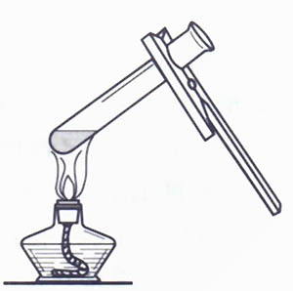
乙醛与Cu(OH)₂的反应
在试管里加入10％的NaOH溶液2 mL，滴入2％的CuSO₄溶液4滴～6滴，振荡后加入乙醛溶液0.5 mL，加热至沸腾。
可以看到，溶液中有红色沉淀产生。该红色沉淀是Cu₂O，它是由反应中生成的Cu(OH)₂被乙醛还原产生的。

Slide 18
b.乙醛与Cu(OH)₂的反应
CuSO₄ + 2NaOH = Cu(OH)₂↓ + Na₂SO₄
△
CH₃CHO + 2Cu(OH)₂ CH₃COOH + Cu₂O ↓ + 2H₂O
该实验可用于检验醛基的存在。
注意
1.Cu(OH)₂应现配现用；
（往氢氧化钠溶液中滴加硫酸铜）
2.成功条件：碱性环境、加热。
（4）乙醛使酸性高锰酸钾溶液、溴水褪色

Slide 19
小结：
乙醛的化学性质
既有氧化性，又有还原性，其氧化还原
关系为：
氧化（脱氢）
氧化（加氧）
乙醇
乙醛
乙酸
还原（加氢）
(1)还原反应（加成反应）：
醛基中的羰基（或碳氧双键）可与H₂加成，但一般不与Br₂ 、HX、H₂O等加成。（特殊条件下可以）
O
=
Ni
△
CH₃—C—H + H₂ CH₃CH₂OH

Slide 20
(2)氧化反应：
醛基中的碳氢键较活泼，易被氧化成羧酸。
①催化氧化: 2CH₃CHO+O₂ ^{催化剂} 2CH₃COOH
②弱氧化剂：(醛基的特征反应)
Ag(NH₃)₂OH（水浴加热，一水、二银、三氨）
Cu(OH)₂（酒精灯加热，碱性条件）
③强氧化剂:
KMnO₄(H⁺)，Br₂水等
RCHO+Br₂+H₂O→RCOOH+2HBr

Slide 21
醛基的检验方法：(特征反应)
(1)与新制的银氨溶液反应有光亮的银镜生成
(2)与新制的Cu(OH)₂共热煮沸有砖红色沉淀生成
思考：
能发生银镜反应或能与斐林试剂反应生成砖红色沉淀的物质是否一定是醛？
不一定，有可能是甲酸，
或甲酸某酯。
O
H—C—OH

Slide 22

迁移与应用：
乙二酸C₂H₂O₄：HOOC-COOH，俗称草酸。
以CH₃CH₂Br为原料，各种无机试剂任选，
试写出合成乙二酸的步骤与思路。
A
B
逆合成分析法

Slide 23
4.乙醛的用途
乙醛是有机合成工业中的重要原料，主要用来生产乙酸、丁醇、乙酸乙酯等。如：
催化剂
2CH₃CHO + O₂
2CH₃COOH
乙酸

Slide 24
O
三、甲醛
H
C
H
（也叫蚁醛，分子结构最简单的醛）
无色、有刺激性气味的气体，易溶于水，
（35%~40%的甲醛水溶液叫做福尔马林）
用途：浸制标本，制药，香料，燃料。
1.甲醛与银氨溶液反应的特殊性
HCHO + 4Ag(NH₃)₂OH→4Ag↓+(NH₄)₂CO₃ ↑+6NH₃↑+2H₂O
2.甲醛与新制氢氧化铜反应的特殊性
HCHO + 4Cu(OH)₂→2Cu₂O↓+ CO₂↑ + 5H₂O

Slide 25
四、醛的化学通性
（1）可以与氢气发生加成(还原)反应
——生成醇
（2）可以发生氧化反应
银镜反应
被新制的氢氧化铜悬浊液氧化
醛
被氧气催化氧化
使高锰酸钾酸性溶液、溴水褪色

Slide 26

迁移与应用：
如何检验肉桂醛中的碳碳双键？
溴水 or 酸性高锰酸钾
先加足量的银氨溶液（斐林试剂），加热，将醛基全部转化为羧基，而后再用溴水或溴的CCl₄溶液检验碳碳双键。
取代、加成
氧化、还原
推测肉桂醛能发生的化学反应：

Slide 27
五、酮类
羰基
O
丙酮
CH₃
CH₃
C
（1）可以与氢气发生加成(还原)反应
——生成醇
（2）一般不能使溴水、酸性KMnO₄褪色

Slide 28
六、以醇为起点的有机物氧化规律
规律：
与羟基相连的碳上有2个H的醇先被氧化成醛后继续
被氧化成羧酸；
与羟基相连的碳上有1个H的醇被氧化成酮；
与羟基相连的碳上没有H的醇不能被氧化。
思考：若与羟基相连的碳上有3个H的醇呢？

